Slide 1

МАДОУ №35 Неделя здоровья в подготовительной логопедической группе

Slide 2

«Забота о здоровье - это важнейший труд воспитателя. От жизнерадостности, бодрости детей зависит их духовная жизнь, мировоззрение, умственное развитие, прочность знаний, вера в свои силы».

Slide 3

В работе с детьми мы используем следующие формы организации здоровьесберегающей работы:
Физминутки
Утренняя гимнастика
Дыхательная гимнастика
Пальчиковая гимнастика
Праздники

Slide 4
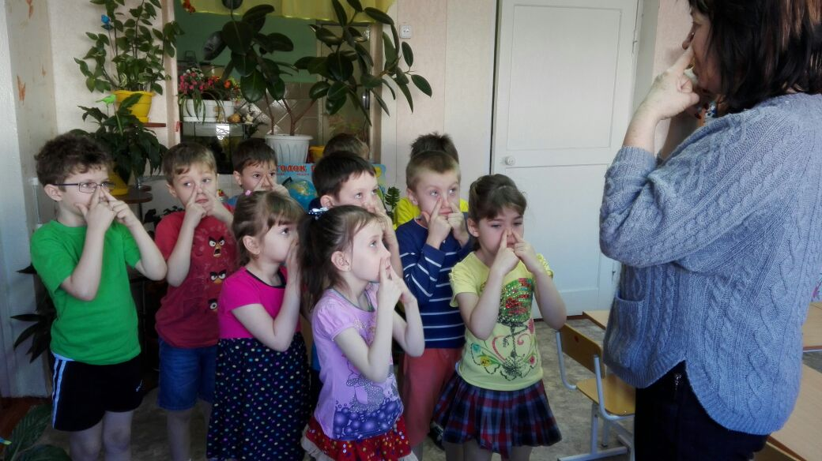
Самомассаж

Slide 5
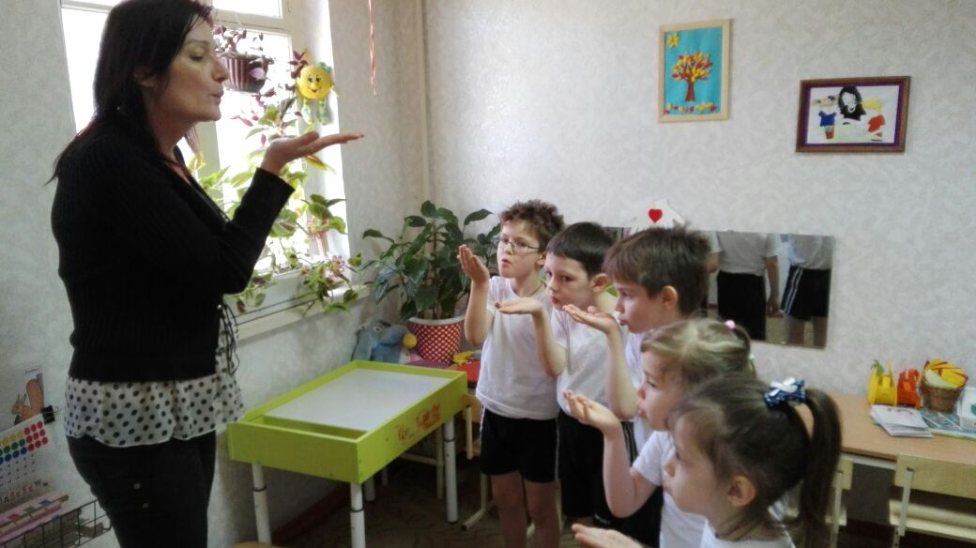
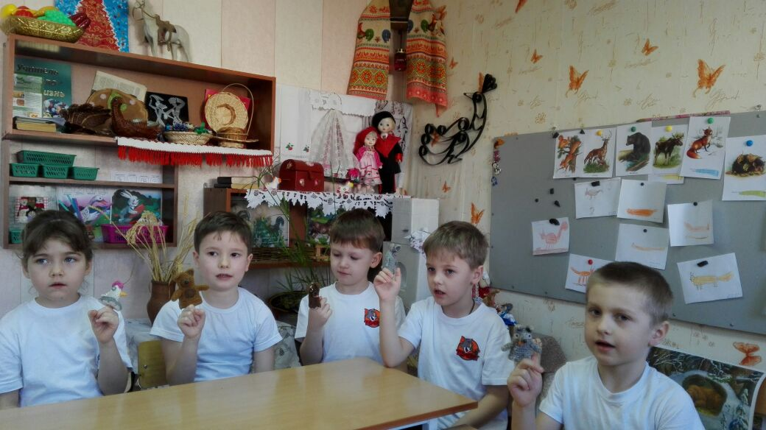
Дыхательная и пальчиковая гимнастики

Slide 6
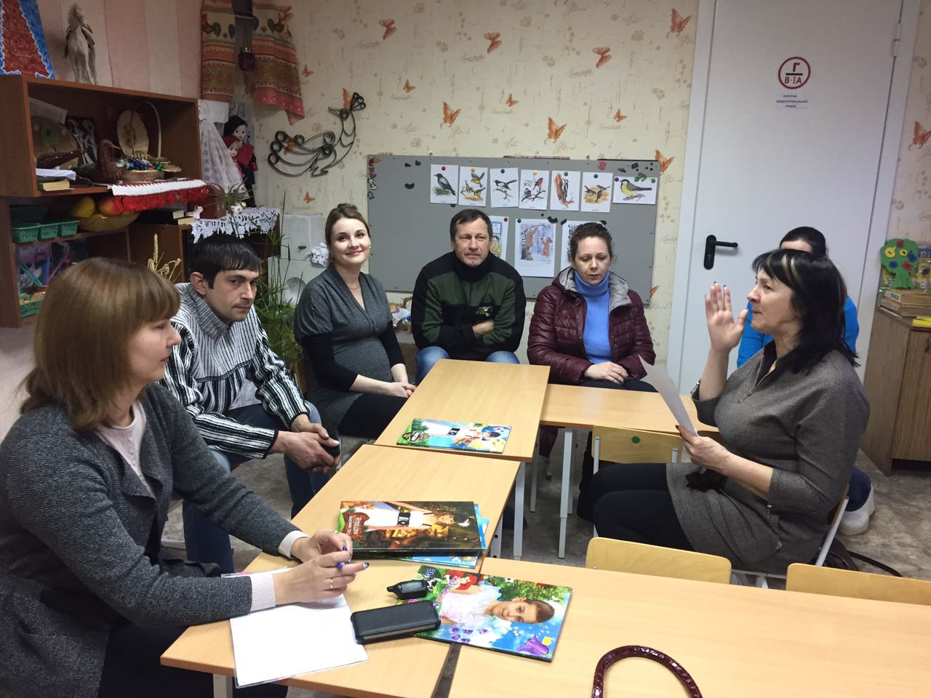
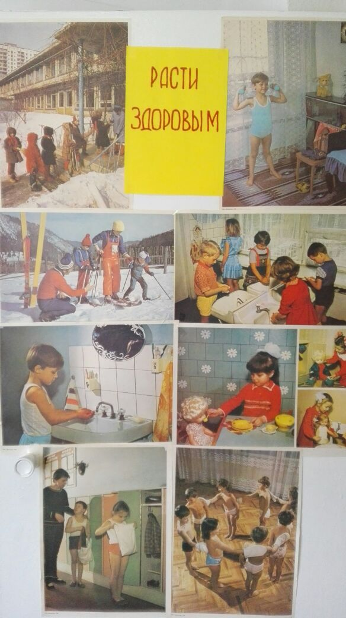
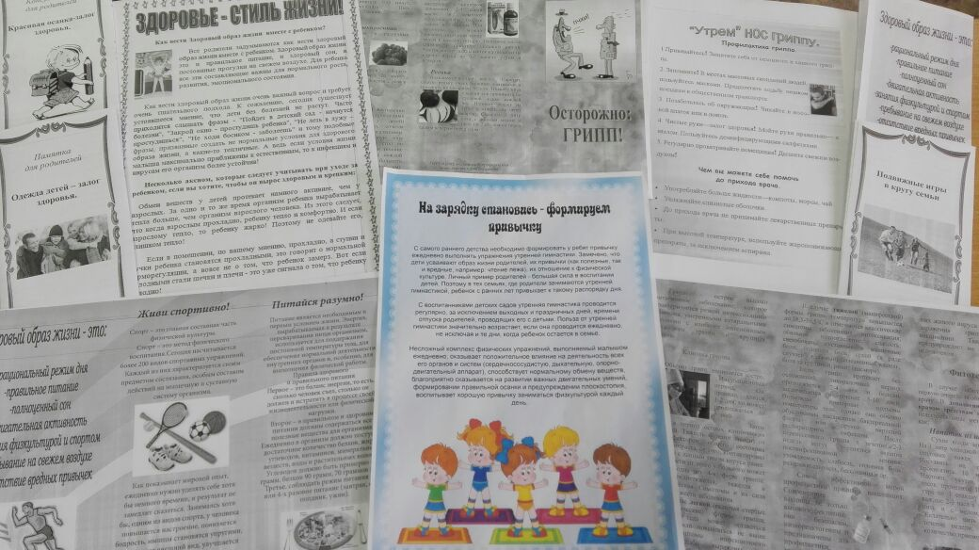
Советы родителям

Slide 7
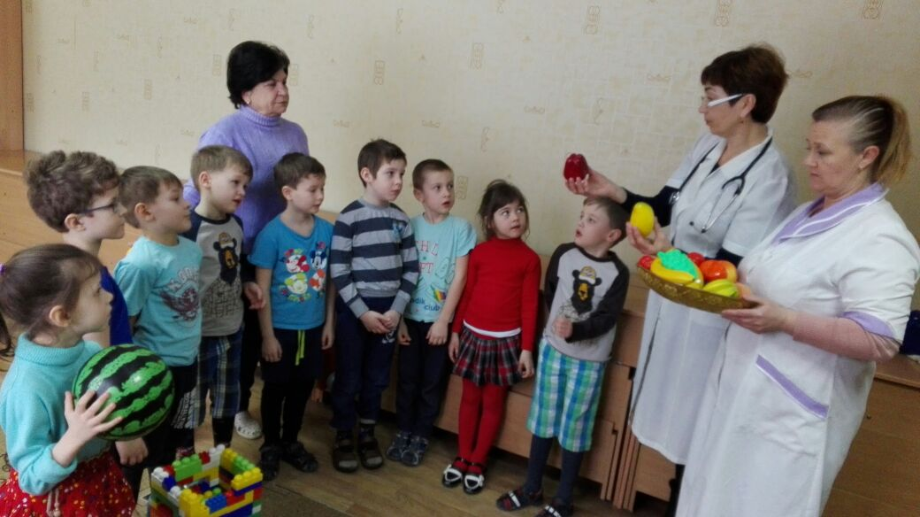
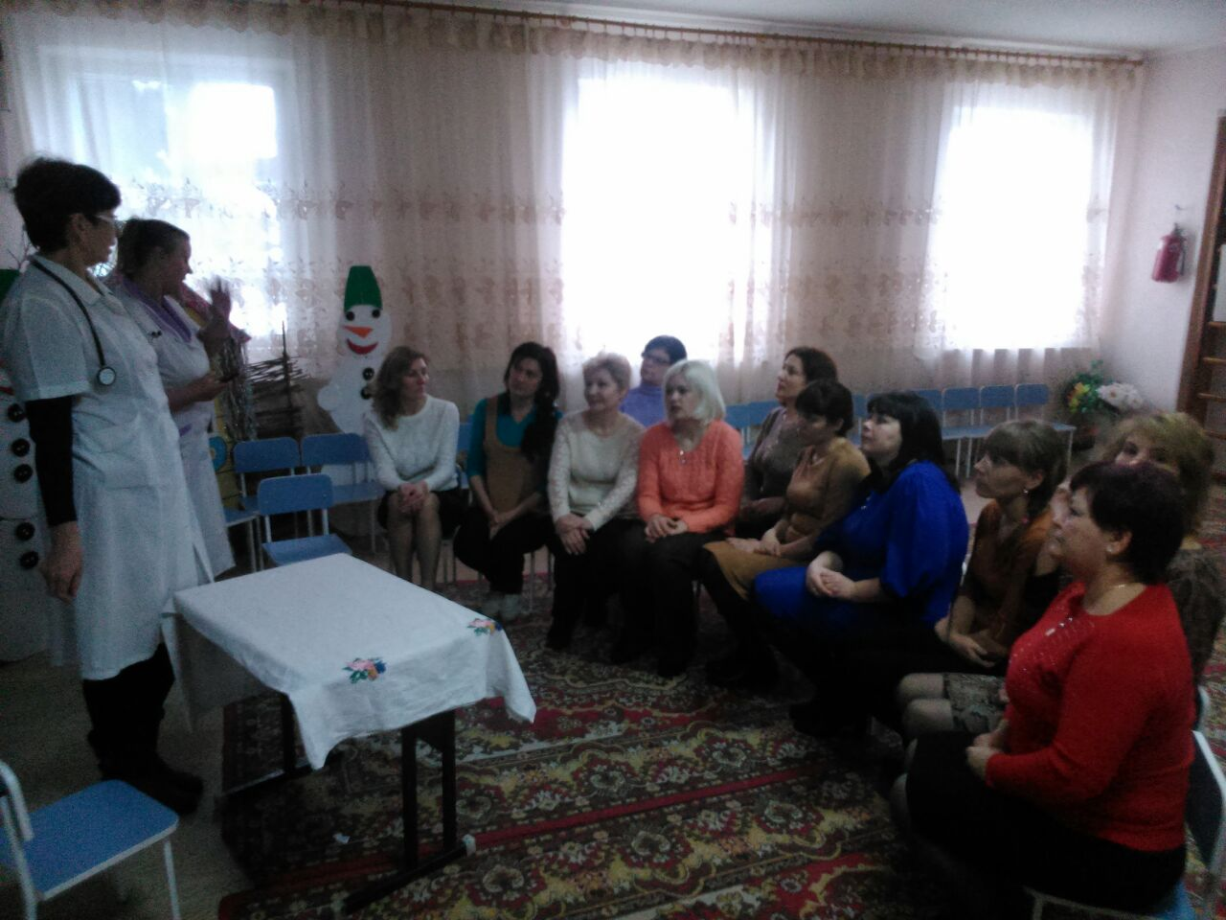
Беседа врача с детьми и педагогами

Slide 8
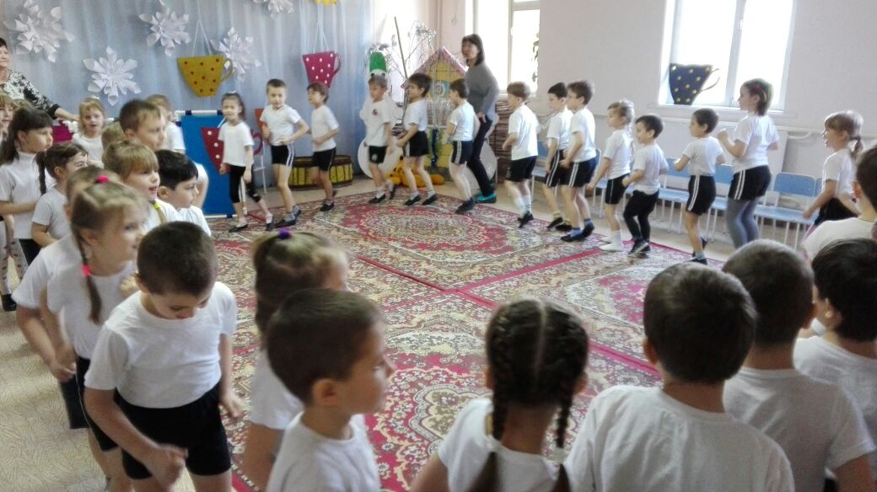
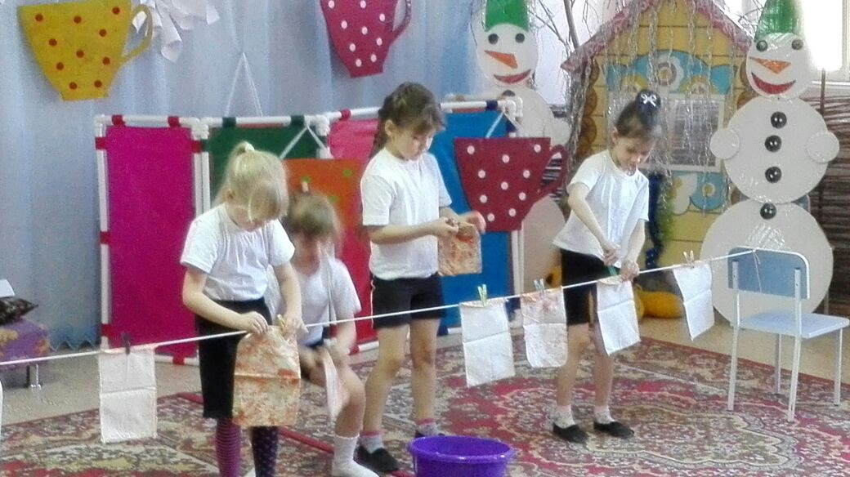
День здоровья

